Slide 1
Сбор годового отчета МО (форма 30) 2023 года по разделу « ШТАТЫ МЕДИЦИНСКОЙ ОРГАНИЗАЦИИ»

Slide 2
Штатное расписание медицинской организации

Slide 3
Перечень документов для составления штатного расписания организации
Приказ Минздравсоцразвития РФ от 23.07.2010 №541н «Об утверждении Единого квалификационного справочника должностей руководителей, специалистов и служащих, раздел «Квалификационные характеристики должностей работников в сфере здравоохранения»
Приказ Министерства здравоохранения РФ от 2 мая 2023 г. №205н « Об утверждении Номенклатуры должностей медицинских работников и фармацевтических работников»
Письмо Минздрава России от 25.10.2012 № 16-5/10/2-3238 «О направлении методических рекомендаций «Определения оптимального соотношения врачебного/среднего медицинского/прочего персонала в государственных и муниципальных учреждениях здравоохранения общей лечебной сети и специализированных служб»
Письмо Минздрава России от 17.04.2013 №16-5-12/11 «О формировании штатного расписания медицинской организации»
Постановление Госкомстата РФ от 05.01.2004 №1 «Об утверждении унифицированных форм первичной учетной документации по учету труда и его оплаты»

Slide 4
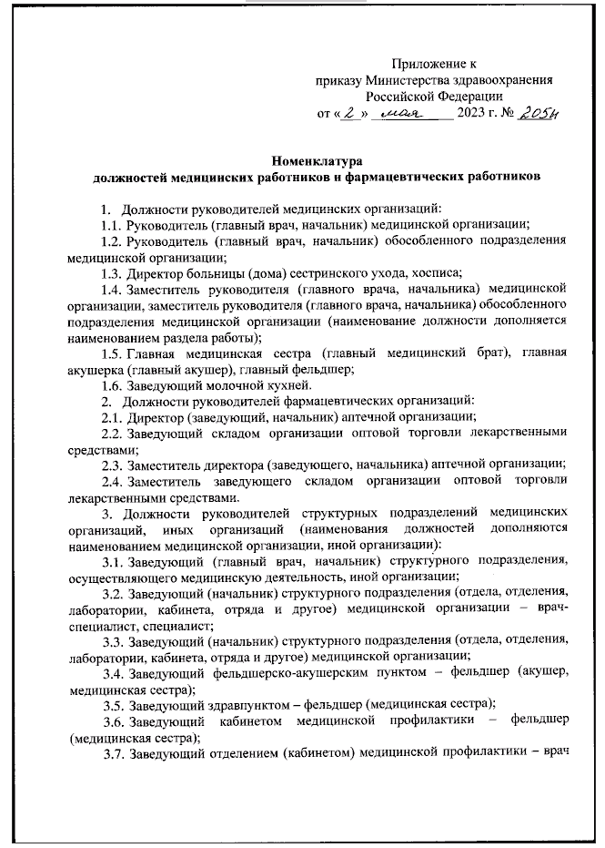
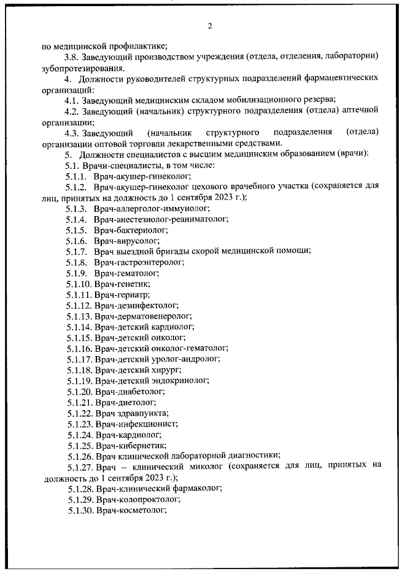
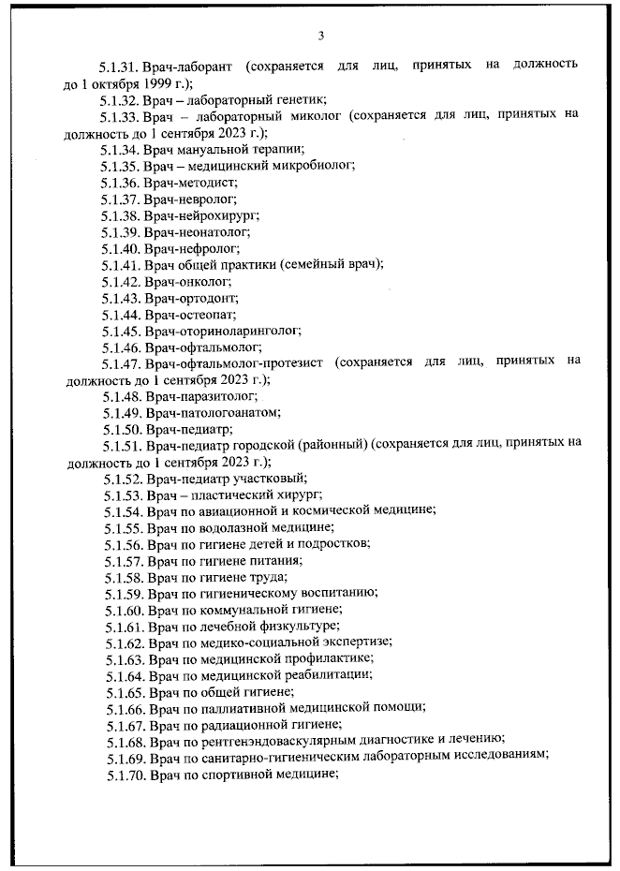
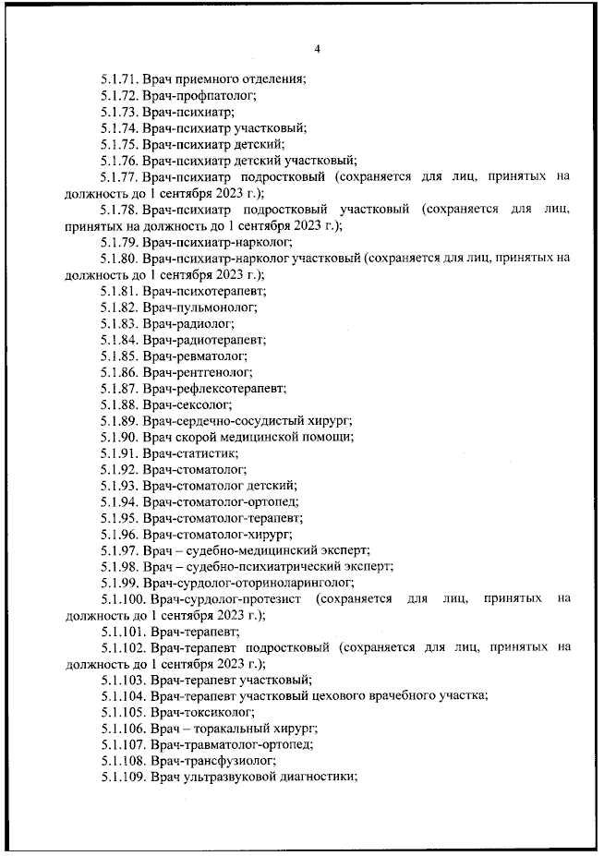
Номенклатура должностей медицинских работников и фармацевтических работников
(Приказ МЗ РФ от 02.05.2023 г. № 205н)

Slide 5
Штатное расписание – основной документ медицинской организации, на основании которого формируется соответствующий раздел формы №30
Приказ Министерства здравоохранения РФ от 2 мая 2023 г. №205н « Об утверждении Номенклатуры должностей медицинских работников и фармацевтических работников»

Slide 6
Штатное расписание медицинской организации
Практически штатное расписание составляется и утверждается по состоянию на 1 января ежегодно (рекомендовано).
Переутверждение штатного расписания на предстоящий год не обязательно если в него не вносились изменения.
Изменения в штатном расписании также утверждаются приказом руководителя медицинской организации.
Введение дополнительных должностей сверх действующих штатных нормативов допускается только при наличии должностной инструкции о функциональных обязанностях работника, дополнительно вводимого в штат организации и экономического обоснования целесообразности введения указанной должности (изменения плановых объемов деятельности, открытие структурных подразделений, увеличение коечной мощности с учетом потребности населения в оказании медицинской помощи в стационарных условиях).
Общее количество должностей в целом по учреждению и по наименованию должностей должно соответствовать расчетной численности исходя из реальной потребности в медицинской помощи обслуживаемого населения.

Slide 7
Схема последовательности расчета штатного расписания
Численность населения
Число коек(койко-мест)
Данная последовательность работы при расчете ШР позволит получить объективную численность штатных единиц специалистов, согласованную не только с численностью прикрепленного населения , потребностью населения в оказании медицинской помощи, но и с нормами труда медицинского персонала. Это позволит специалистам экономического блока медицинской организации подготовить экономическое обоснование штатного расписания, а также расcчитать полную финансовую потребность на содержание медицинской организации не только на текущий период, но и на перспективу.
Расчет штатной численности с использованием рекомендованных штатных нормативов
Корректировка штатного расписания, исходя из утвержденных объемов медицинской помощи, доведенных до медицинской организации
Сравнение с фактической занятостью в разрезе должностей
Анализ полученных расчетов и согласование
Утверждение штатного расписания

Slide 8
Допуск к профессиональной деятельности пример Врачи-специалисты
Номенклатура должностей - приказ Минздрава России от 2 мая 2023 г. № 206н | Базовая специальность | Специальность, дающая право занять данную должность: сертификат/свидетельство об аккредитации
Акушер-гинеколог | Специалитет: Лечебное дело, Педиатрия или интернатура/ординатура: Общая врачебная практика (семейная медицина),Терапия | Акушерство и гинекология
Аллерголог-иммунолог | Специалитет: Лечебное дело, Педиатрия или интернатура/ординатура: Общая врачебная практика (семейная медицина),Терапия, Педиатрия | Аллергология и иммунология
Анестезиолог-реаниматолог | Специалитет: Лечебное дело, Педиатрия или интернатура/ординатура: Неонатология, Нефрология | Анестезиология-реаниматология
По всем медицинским должностям допуск к профессиональной деятельности осуществляется на основании соответствующего сертификата или свидетельства об аккредитации специалиста

Slide 9
Допуск к профессиональной деятельности пример Средний медицинский персонал
Номенклатура должностей - приказ Минздрава России от 2 мая 2023 г. № 206н | Базовая специальность | Специальность, дающая право занять данную должность: сертификат/свидетельство об аккредитации
Медицинская сестра приемного отделения | Лечебное дело, Сестринское дело, Акушерское дело | Сестринское дело, Сестринское дело в педиатрии/Медицинская сестра приемного отделения
Медицинская сестра процедурной | Лечебное дело, Сестринское дело, Акушерское дело | Сестринское дело, Сестринское дело в педиатрии
Медицинская сестра по реабилитации | Лечебное дело, Сестринское дело, Акушерское дело | Реабилитационное сестринское дело
Медицинская сестра стерилизационной | Лечебное дело, Сестринское дело, Акушерское дело | Сестринское дело/Медицинская сестра стерилизационной
Медицинская сестра участковая | Лечебное дело, Сестринское дело, Акушерское дело | Сестринское дело, Сестринское дело в педиатрии/Медицинская сестра участковая

Slide 10
Новые должности

Slide 11
Аккредитация специалистов
Приказ Министерства здравоохранения Российской Федерации от 22.12.2017 г. № 1043н»
«Об утверждении сроков и этапов аккредитации специалистов, а также категории лиц, имеющих медицинское, фармацевтическое или иное образование и подлежащих аккредитации специалистов»
С 1 января 2021 года | лица, получившие после 1 января 2021 года высшее образование по основным образовательным программам в соответствии с федеральными государственными образовательными стандартами в области образования "Здравоохранение и медицинские науки" (уровень ординатуры)
 | лица, получившие после 1 января 2021 года дополнительное профессиональное образование по программам профессиональной переподготовки, разработанным на основании установленных квалификационных требований, профессиональных стандартов и требований соответствующих федеральных государственных образовательных стандартов среднего профессионального образования к результатам освоения образовательных программ <2>
 | иные лица, не прошедшие процедуру аккредитации специалистов
(в ред. Приказа Минздрава России от 04.08.2020 N 806н) (см. текст в предыдущей редакции)
После 01.01.2021 года аккредитации специалиста подлежат все категории лиц, не прошедшие процедуру аккредитации специалистов.

Slide 12
Квалификационные категории Приказ Минздрава России от 22 ноября 2021 г. № 1083н «О порядке и сроках прохождения медицинскими работниками и фармацевтическими работниками аттестации для получения квалификационной категории »

Slide 13
СТРУКТУРА ТАБЛИЦЫ 1100
Наименование должности (специальности) | № стр | Число должностей в целом по организации |  | из них, в подразделениях, оказывающих медицинскую помощь:
 |  | штатных | занятых | в амбулаторных условиях |  | в стационарных условиях
 |  |  |  | штатных | занятых | штатных | занятых
1 | 2 | 3 | 4 | 5 | 6 | 7 | 8
Врачи - всего | 1
Специалисты с высшим немедицинским образованием | 128
Провизоры - всего | 143
Средний медперсонал – всего | 151
Фармацевты | 217
Младший медицинский и фармацевтический медперсонал | 224
Прочий персонал | 227
Cпециалистов с высшим немедицинским образованием, занимающих должности врачей, принятых на работу до 1999 года, всего | 232
Cпециалистов без медицинского образования, занимающих должности среднего медицинского персонала | 236
Всего | 244
! Не включаются должности организаций особого типа и некоторые лечебно-профилактические медицинские организации.
При этом, если организация особого типа имеет поликлинику (стационар), то штатные должности выделяются и показываются по соответствующим графам.
! Не включаются должности структурных подразделений медицинской организации.
Включаются сведения о должностях вне зависимости от источника финансирования (ОМС, бюджет, платные)

Slide 14
Сведения о должностях в форме могут показываться как целыми, так и дробными числами в соответствии с правилами округления - 0,75, 0,5, 0,25 должности.

Slide 15
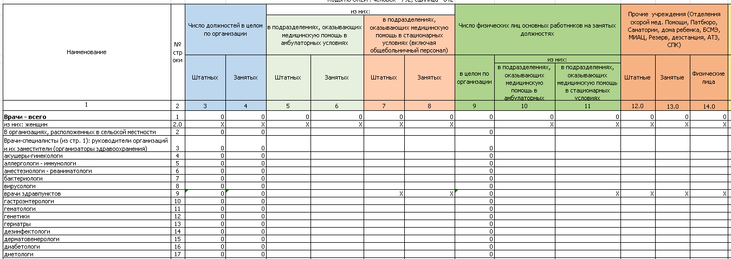
ФОРМАТ ОТЧЕТА «ФОРМА 30_1 ШТАТЫ МЕДИЦИНСКОЙ ОРГАНИЗАЦИИ» 2023 ГОД ТАБЛИЦА 1100
Разница между графой 3 и суммой граф 5 и 7 составляют штатные должности организаций особого типа (центры, бюро), станции (отделения) скорой медицинской помощи, станции (центры, отделения) переливания крови, молочные кухни, дома ребенка, и др.
При этом если такая организация имеет поликлинику (стационар), то штатные должности поликлиники (стационара) показываются по графе 5 (7) соответственно. Аналогично для граф по занятым должностям и физическим лицам.

Slide 16
Теоретические основы по заполнению формы
1) Форма 30_1 раздела включает в себя несколько таблиц (1102,1103,1105,1106,1107,1109, 1110-_2, 1111_2 и 1112 и ряд вспомогательных) и основную № 1100 таблица из данного раздела включают сведения о должностях врачей, специалистов с высшим немедицинским образованием и среднего медицинского персонала, провизоров, фармацевтов, а также младшего (в соответствии с приказом Минздрава России от 02.05.2013 г. № 205н) и прочего персонала, а также о физических лицах всех работников медицинской организации.
2) Физические лица основных работников показываются один раз по основной должности в одной строке, независимо от количества занимаемых им должностей по совместительству, тогда как занятые им должности показываются по соответствующим строкам. Физические лица внешних и внутренних совместителей не показываются в 9 – 17 графах.
3) Если работник работает на неполную ставку и его трудовая книжка находится в медицинской организации, то его показывают как основного работника.
4) Если работник, помимо основной должности, занимает по совместительству часть штатной должности в одном из структурных подразделений организации, то занятая им должность по совместительству показывается по соответствующей строке, без указания физического лица.
5) Все медицинские организации заполняют таблицы раздела в соответствии со штатным расписанием, утвержденным руководителем медицинской организации в установленном порядке.
6) сведения о должностях в форме могут показываться как целыми, так и дробными числами в соответствии с правилами округления - 0,75, 0,5, 0,25 должности.

Slide 17
Основные критерии заполнения таблицы 1100
1) в медицинских организациях, имеющих в своем составе подразделения (для оказания медицинской помощи в амбулаторных, стационарных условиях), в графах 3 и 4 показывают общую штатную численность персонала юридического лица в целом по организации в соответствии со штатным расписанием. В данных графах прописаны формулы: Гр.3 = Гр.5+ Гр.7+ Гр.12.0;
Гр.4 = Гр.6+ Гр.8+ Гр.13.0
2) в графах 5 и 6 (из граф 3 и 4 соответственно) - штатную численность и занятые ставки подразделений, оказывающих медицинскую помощь в амбулаторных условиях, включая вспомогательные отделения и кабинеты Гр.5 ≥ Гр.6
3) в графах 7 и 8 (из граф 3 и 4 соответственно) – штатную численность и занятые ставки подразделений, оказывающих медицинскую помощь в стационарных условиях, включая вспомогательные отделения и кабинеты Гр.7 ≥ Гр.8
4) графа 9 – сумма граф 10, 11 и 14.0 - число физических лиц основных работников, включая лиц, находящихся в декретном отпуске или длительной командировке, а так же лица, призванные в рамках мобилизации. (совместили в данные графы не входят)
Гр.9 ≥ Гр.12+ Гр.13+ Гр.14; Гр.9 = Гр.15+ Гр.16 – по специальностям требующим наличия сертификата/аккредитации.
5) графы 12.0, 13.0 и 14.0 заполняют учреждения (подразделения) особого типа (ГБУ РО СПК, Дома ребенка, Санатории, ГБУ РО БСМЭ, ГБУ РО Дезстанция, ГБУ РО МИАЦ, ГУЗ РОПАБ, ГКУЗ ЦММР Резерв РО) и отделения скорой медицинской помощи.
6) графы 12, 13,14 – расписать квалификационную категорию. Лица, имеющие категории по нескольким специальностям показываются в отчете 1 раз – по основной должности.
7) Гр.15 заполняется на основании сертификатов специалиста установленного образца. Работники, сертификаты по нескольким специальностям показываются в отчете 1 раз – по основной должности. Сертификаты с истекшим сроком не учитываются. Поэтому в отчете должно прослеживаться тенденция уменьшения гр.15 и увеличения гр.16 (заполняется на основании свидетельства об аккредитации по основной занимаемой должности).
8) Графы 16.0 и 17.0 заполняют учреждения , в которых имеется кабинет, где ведет прием специалист – сотрудник специализированных медицинских учреждений (КВД, ПБ….) Гр.16.0 ≤ Гр.5-Гр.6; Гр.17.0 ≤ Гр.16.0;
9) Графа 17 – количество физических лиц , которые находятся в декретном и долгосрочном отпуске, в том числе мобилизованные в 2022-2023 году. Данные графы 17 входят в графу 9. Гр.17 ≤ Гр.9
10) Графы 23,24,25,26,27 – заложены формулы для расчета показателей.

Slide 18
ОТЛИЧИЯ Совместительства и Совмещения
Наименование должности (специальности) | № стр | Число должностей в целом по организации |  | из них, в подразделениях, оказывающих медицинскую помощь:
 |  | штатных | занятых | в амбулаторных условиях |  | в стационарных условиях
 |  |  |  | штатных | занятых | штатных | занятых
1 | 2 | 3 | 4 | 5 | 6 | 7 | 8
Врачи - всего | 1
Специалисты с высшим немедицинским образованием | 127
Провизоры | 139
Средний медперсонал – всего | 144
Фармацевты | 220
Младший медперсонал | 225
Прочий персонал | 228
Всего должностей | 232
Кроме того, число физических лиц специалистов с высшим немедицинским образованием, занимающих должности врачей, всего | 233
Кроме того, число физических лиц без медицинского образования занимающих должности среднего медицинского персонала, всего | 237
Совместительство - это регулярная работа, которую сотрудник выполняет в свободное от своей основной работы время. Для того, чтобы работать по совместительству необходимо оформлять трудовой договор с сотрудником.
Совмещение – это дополнительная работа, выполняемая в течении рабочего времени, установленного сотруднику, и компенсируется в виде доплаты к заработной плате. Таким образом, совмещение в виде дополнительных ставок (должностей) в таблице 1100 в число занятых должностей не указывается.

Slide 19
На что обратить внимание?
! В стр.3 врачи-специалисты (из стр. 1): руководители организаций и их заместители (организаторы здравоохранения) главные врачи и их заместители. Остальные по своим специальностям.
! Заведующий МО или иной организацией, без медицинского образования стр.227.1 Директор мед. организации без высшего мед. образования
! Заведующие структурным подразделением в МО или иной организацией без медицинского образования по соответствующей строке – начальник(…) в прочем персонале.
! Заведующие структурным подразделением в МО или иной организацией с медицинским образованием по соответствующей пециальности.
! Заведующие ФАП, ФП,ФЗП по соответствующей специальности строке
! В строках по которым упраздняются должности согласно новой номенклатуре должностей (исходя из указанной даты), не должно быть увеличения штата и вакантных должностей.

Slide 20
На что обратить внимание?
! Наличие данных по строке 232 специалистов с высшим немедицинским образованием, занимающих должности врачей, принятых на работу до 1999 года, всего (врач лаборант) – попрошу дать пояснительную на основании каких документов занята должность.
! Если по строке специальности имеются данные в графе 17 - находятся в декретном и долгосрочном отпуске, в том числе мобилизованные в 2022 году (из гр. 9), то занимаемая этим физ. лицом ставка должна быть отражена по графе занятые. Если на декретное место взят специалист, то соответственно занятую ставку оставляем без изменений.
! Совмещения и доплату % в форму 30_1 не включать
! Отчет 69 из ФРМР на 31.12.2023 – выгрузку необходимо приложить к таб. 1100!
! Пояснительная записка – необходимо заполнить в ИАС ГБУ РО «МИАЦ»
«БАРС-Мониторинг.Здравоохранение».!

Slide 21
Руководители медицинских организаций

Slide 22
Руководители структурных подразделений медицинских организаций

Slide 23
Руководители структурных подразделений медицинских организаций

Slide 24
Прочий персонал
Руководители фармацевтических организаций

Slide 25
Строки, по которым упраздняются должности

Slide 26
Должности и физические лица медицинской организации (таблица 1100)
Наименование должности (специальности) | № стр | Число должностей в целом по организации |  | из них, в подразделениях, оказывающих медицинскую помощь: |  |  |  | Число физических лиц основных работников на занятых должностях | из них, в подразделениях, оказывающих медицинскую помощь: |  | Прочие учреждения (Отделения скорой мед. Помощи, Патбюро, Санатории, дома ребенка, БСМЭ, МИАЦ, Резерв, дезстанция, АТЗ, СПК)
 |  | штатных | занятых | в амбулаторных условиях |  | в стационарных условиях
 |  |  |  |  |  |  |  |  | в амбулаторных условиях | в стационарных условиях | Штатные | Занятые | Физические лица
 |  |  |  | штатных | занятых | штатных | занятых
1 | 2 | 3 | 4 | 5 | 6 | 7 | 8 | 9 | 10 | 11 | 12.0 | 13.0 | 14.0
Врачи - всего | 1
из них: женщин | 2.0 | х | х | х | х | х | х |  | х | х
В организациях, расположенных в сельской местности (из стр.1) | 2
(из стр.1): руководители организаций и их заместители (организаторы здравоохранения) | 3
включаются сведения по медицинским организациям, их структурным подразделениям и филиалам, расположенным в сельских поселениях сельских муниципальных образований, а также в сельских населенных пунктах, входящих в состав городских поселений или городских округов
главный врач, заместитель главного врача больничной организации

Slide 27
Таблица 1100. Должности и физические лица медицинской организации
Наименование должности (специальности) | № стр | Имеют квалификационную категорию (из гр.9) |  |  | Имеют сертификат специалиста (из гр.9) | Число занятых должностей врачей в спец.каб. поликлиники | Физические лица спец. кабинетов, филиалов и обл. учр. | Имеют свидетельство об аккредитации (из гр.9) | Находятся в декретном и долгосрочном отпуске (из гр.9)
 |  | высшую | первую | вторую
1 | 2 | 12 | 13 | 14 | 15 | 16.0 | 17.0 | 16 | 17
графы 12-14 заполняются на основе выписки аттестационных комиссий, о присвоении специалистам, прошедшим аттестацию, квалификационных категорий. Имеющие категории по нескольким специальностям, показываются в отчете 1 раз – по основной должности графа 15 (16) заполняется на основании сертификатов (аккредитации) специалиста. Медицинские и фармацевтические работники, имеющие сертификаты (аккредитацию) по нескольким специальностям, показываются в отчете 1 раз – по основной должности

Slide 28
Пример заполнения таблицы 1100
Если главный врач по совместительству занимает штатную должность в одном из структурных подразделений организации, то занятая им должность занятая им должность в этом отделении показывается по соответствующей должности.
Например, главный врач поликлиника занимает 0,5 должности аллерголога-иммунолога, то сведения о нем следует показать в двух строках: по стр.3 и 5 по соответствующим графам. Как физическое лицо он показывается по основной должности-главный врач. Соответственно категории и сертификат/аккредитацию показывает по той строке, где указано физическое лицо.

Slide 29
Таблица 1100. Должности и физические лица медицинской организации
Наименование должности (специальности) | № стр | Имеют квалификационную категорию (из гр.9) |  |  | Имеют сертификат специалиста (из гр.9) | Имеют свидетельство об аккредитации (из гр.9) | Находятся в декретном и долгосрочном отпуске (из гр.9)
 |  | высшую | первую | вторую
1 | 2 | 12 | 13 | 14 | 15 | 16 | 17
Графа 16 заполняется на основании свидетельства об аккредитации В Графе 17 показываются физические лица основных работников (из графы 9), находящихся в декретном и долгосрочном отпуске
Внимание!
Контроль
Графа 15 + Графа 16 не может быть больше Графы 9 по всем строкам
В случае если графа 15+16 не равна графе 9 представить пояснительную записку.
При отсутствии/окончании срока действия сертификата – специалист не имеет права заниматься медицинской деятельностью (исключение – нахождение в декретном отпуске или отпуске по уходу за ребенком, по окончании которого необходимо пройти аккредитацию). Если врач-специалист своевременно не прошел аккредитацию, должен быть переведен на должность врача-стажера до получения допуска к самостоятельной медицинской деятельности.

Slide 30
Таблица 1100. Должности и физические лица медицинской организации
Наименование должности (специальности) | № стр | Имеют квалификационную категорию (из гр.9) |  |  | Имеют сертификат специалиста (из гр.9) | Имеют свидетельство об аккредитации (из гр.9) | Находятся в декретном и долгосрочном отпуске (из гр.9)
 |  | высшую | первую | вторую
1 | 2 | 12 | 13 | 14 | 15 | 16 | 17
Графа 17: Не включаются лица, не работающие в связи с временной или частичной утратой трудоспособности
В гр. 17 учитываются лица из числа основных работников, находящихся в декретном отпуске (отпуск по беременности и родам ), отпуск по уходу за ребенком до достижения им возраста 3-х лет, отпуске без сохранения заработной платы (по семейным и другим уважительным причинам) в течении отчетного года

Slide 31
Наименование должности (специальности) | № стр | Число должностей в целом по организации |  | из них в подразделениях, оказывающих медицинскую помощь: |  |  |  | Число физических лиц основных работников на занятых должностях | из них в подразделениях, оказывающих медицинскую помощь:
 |  | штатных | занятых | в амбулаторных условиях |  | в стационарных условиях
 |  |  |  |  |  |  |  |  | в амбулаторных условиях | в стационарных условиях
 |  |  |  | штатных | занятых | штатных | занятых
1 | 2 | 3 | 4 | 5 | 6 | 7 | 8 | 9 | 10 | 11
Специалистов с высшим немедицинским образованием, занимающих должности врачей, принятых на работу до 1999 года, всего | 232
из них врачей: лаборантов | 233
… | …
Специалистов без медицинского образования, занимающих должности среднего медицинского персонала | 236
… | …
специалисты с высшим неоконченным медицинским образованием (студенты) - из строки 236 | 243
ВНИМАНИЕ!!!
ВНИМАНИЕ!!!
Расшифровываем сколько конкретно в учреждении студентов из строки 236
Строки с 232 по 243 по графам указываем должности (штатные,занятые и физические лица) с немедицинским образованием основных работников, занимающих должности врачей и среднего медицинского персонала (данные не включаются в раздел «Врачи - всего» и «Средний медперсонал всего»)
ВНИМАНИЕ!!!

Slide 32
Обратите Внимание!
Если студент с нВМО и без среднего медицинского образования - показываем по строке 243
Если студент во время учебы в медицинском ВУЗЕ занимал должность среднего медработника, по окончании учебы и получению аккредитации по специальности врач-педиатр участковый, врач-терапевт участковый – приступил к работе врачом, и по совместительству с должностью врача (врача-стажера) продолжает совмещать работу средним медработником (редко, но бывает), то занятую им ставку среднего медперсонала можно указывать по соответствующей строке в разделе «Средний медперсонал», без физического лица и сведений о сертификации и аккредитации, как и любого внешнего или внутреннего совместителя.

Slide 33
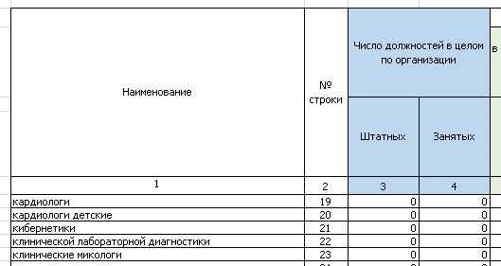
Должности и физические лица медицинской организации
В строке 22 «клинической лабораторной диагностике» указываются должности и лица с высшим медицинским образованием и имеющие сертификат специалиста «Клиническая лабораторная диагностика» или свидетельство об аккредитации «Врач клинической лабораторной диагностики» Лица, имеющие фармацевтическое образование и не имеющие медицинского образования, но занимающие должности указываются в строке 232 (трудоустроенные до 1999 года) или их переводят на должность биолога (в возможностью дальнейшего прохождения аккредитации)

Slide 34
Таблица 1100. Должности и физические лица медицинской организации
Наименование должности (специальности) | № стр | Число должностей в целом по организации |  | из них в подразделениях, оказывающих медицинскую помощь: |  |  |  | Число физических лиц основных работников на занятых должностях | из них в подразделениях, оказывающих медицинскую помощь:
 |  | штатных | занятых | в амбулаторных условиях |  | в стационарных условиях |  |  | в амбулаторных условиях | в стационарных условиях
 |  |  |  | штатных | занятых | штатных | занятых
1 | 2 | 3 | 4 | 5 | 6 | 7 | 8 | 9 | 10 | 11
приемного отделения | 66
Показываем все должности врачей приемного отделения.
В колонках с 15 по 21 указывается образовательный документ.
Обратить внимание! Показываем должности «врач приемного отделения», независимо от специальности.

Slide 35
Таблица 1100. Должности и физические лица медицинской организации
Наименование должности (специальности) | № стр | Число должностей в целом по организации |  | из них в подразделениях, оказывающих медицинскую помощь: |  |  |  | Число физических лиц основных работников на занятых должностях | из них в подразделениях, оказывающих медицинскую помощь:
 |  | штатных | занятых | в амбулаторных условиях |  | в стационарных условиях |  |  | в амбулаторных условиях | в стационарных условиях
 |  |  |  | штатных | занятых | штатных | занятых
1 | 2 | 3 | 4 | 5 | 6 | 7 | 8 | 9 | 10 | 11
скорой медицинской помощи (включая старших врачей) | 84
Врачи «скорой медицинской помощи», работающие в кабинетах неотложной помощи или в больницах скорой медицинской помощи указываются по графам «в амбулаторных условиях» или «в стационарных условиях» соответственно, при условии наличия должности «врач скорой медицинской помощи» в штатном расписании медицинской организации. По данной строке прошу предоставить пояснительную и приложить к таблице 1100.

Slide 36
К врачам клинических специальностей относятся
(строка 125):
ПЕРЕЧЕНЬ ВРАЧЕЙ клинических
специальностей:
терапевты, терапевты подростковые, пульмонологи, кардиологи, детские кардиологи, ревматологи, гастроэнтерологи, нефрологи, диабетологи, эндокринологи, эндокринологи детские, аллергологи- иммунологи, гематологи, профпатологи, онкологи, онкологи детские, онкологи-гематологи детские, радио-терапевты, хирурги, хирурги детские, нейрохирурги, хирурги пластические, сердечно-сосудистые хирурги, торакальные хирурги, травматологи-ортопеды, урологи, урологи-андрологи детские, колопроктологи, остеопаты,челюстно-лицевые хирурги, косметологи, акушеры-гинекологи, педиатры, неонатологи, офтальмологи, офтальмологи-протезисты, оториноларингологи отариноларингологи, фтизиатры, неврологи, психиатры, психиатры детские, психиатры подростковые, гериатры, психиатры-наркологи, дерматовенерологи, врачи скорой медицинской помощи, инфекционисты, врачи общей практики (семейные), врачи по рентгенэндоваскулярной диагностике и лечению, врачи здравпунктов, врачи приемного отделения, по медицинской реабилитации, врачи по паллиативной медицинской, по спортивной медицине, врачи скорой помощи, врачи- токсикологи.

Slide 37
Должности и физические лица медицинской организации
Строку 9 необходимо сопоставлять с наличием здравпунктов (таб.1001)
По строке 86 графа 15 «Имеют сертификат» и графа 16 «Имеют свидетельство об аккредитации», а также сведения о присвоении категории (графы 12, 13, 14) - не заполняется.
При делегировании полномочий некоторых врачебных функций на фельдшера (ФАП, ФП) должности показываются по строке 214 (фельдшеры)

Slide 38
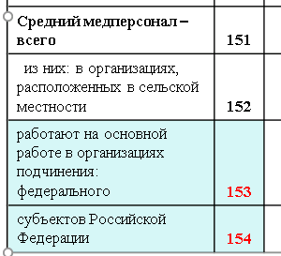
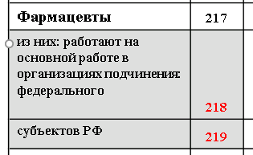
Наименование должности (специальности) | № стр | Число должностей в целом по организации |  | из них в подразделениях, оказывающих медицинскую помощь: |  |  |  | Число физических лиц основных работников на занятых должностях | из них в подразделениях, оказывающих медицинскую помощь:
 |  | штатных | занятых | в амбулаторных условиях |  | в стационарных условиях |  |  | в амбулаторных условиях | в стационарных условиях
 |  |  |  | штатных | занятых | штатных | занятых
1 | 2 | 3 | 4 | 5 | 6 | 7 | 8 | 9 | 10 | 11
Из общего числа врачей (стр.1): врачи клинических специальностей | 125
работают на основной работе в организациях подчинения: федерального | 126
субъектов Российской Федерации | 127
Сведения в строке 125 не могут превышать значения, указанные в строке 1 (всего). Заполняется вся строка по графам 3-17
Сумма строк 126 и 127 равна строке 1. По подчиненности (федеральные учреждения, подчинение субъекта РФ) медицинские организации распределяются по состоянию на конец отчетного года
Сумма строк 153 и 154 равна строке 151
Строка 217 =(218+219)

Slide 39
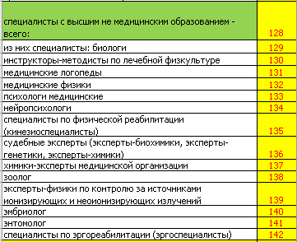
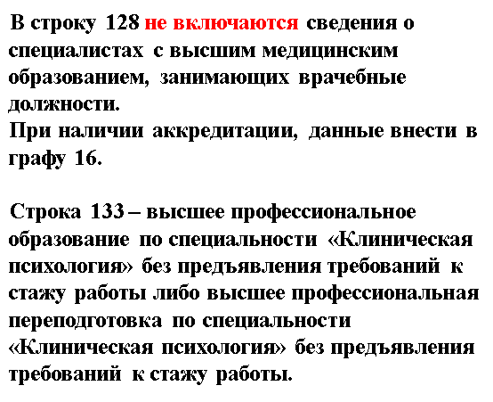
Таблица 1100. Должности и физические лица медицинской организации

Slide 40
Обращаю внимание!
раздел «Кроме того» заполняется с графы 3 по 17.0, 17. Графа 16 «Имеют свидетельство об аккредитации (из гр.9)» не заполняется
Наименование должности (специальности) | № стр | Число должностей в целом по организации |  | из них в подразделениях, оказывающих медицинскую помощь: |  |  |  | Число физичес-ких лиц основных работ-ников на занятых должно-стях | из них в подразделениях, оказывающих медицинскую помощь:
 |  | штатных | занятых | в амбулаторных условиях |  | в стационарных условиях |  |  | в амбула-торных условиях | в стацио-нарных условиях
 |  |  |  | штатных | занятых | штатных | занятых
1 | 2 | 3 | 4 | 5 | 6 | 7 | 8 | 9 | 10 | 11
Специалистов с высшим немедицинским образованием, занимающих должности врачей, всего | 232
из них: врачей лабораторий | 233
по лечебной физкультуре | 234
cтатистиков | 235
Без медицинского образования, занимающих должности среднего медицинского персонала | 236
… | …
В строке 232 « врачей лаборантов» указывается специалисты с высшим профессиональным (немедицинским) образованием принятых на работу до 01.10.1999 года.
Занимаемые должности по строкам 232 - 243 не показывать в строках с 1 по 230

Slide 41
Обращаю внимание!
Строка 236 заполняется с графы 3 по 15, 17. Графа 16 «Имеют свидетельство об аккредитации (из гр.9)» не заполняется
Наименование должности (специальности) | № стр | Число должностей в целом по организации |  | из них в подразделениях, оказывающих медицинскую помощь: |  |  |  | Число физичес-ких лиц основных работ-ников на занятых должно-стях | из них в подразделениях, оказывающих медицинскую помощь:
 |  | штатных | занятых | в амбулаторных условиях |  | в стационарных условиях |  |  | в амбулаторных условиях | в стацио-нарных условиях
 |  |  |  | штатных | занятых | штатных | занятых
1 | 2 | 3 | 4 | 5 | 6 | 7 | 8 | 9 | 10 | 11
Без медицинского образования занимающих должности среднего медицинского персонала | 236
из них: медицинских регистраторов | 237
медицинских дезинфекторов | 238
инструкторов по лечебной физкультуре | 239
инструкторов по трудотерапии | 240
специалисты в области слухопротезирования (сурдоакустик) (техник) | 241
прочие (медстатистиков) | 242
прочие (медицинские сестры) | 242_1
специалисты с высшим неоконченным медицинским образованием (студенты) из строки 236 | 243
Показывать должности и физические лица без медицинского образования и занимающие должности медицинских регистраторов,медицинских дезинфекторов, инструкторов по лечебной физкультуре и другие.
Строка 243 указывается из строки 236.
Например, если специалист с неоконченным высшим образованием занимает должность медицинского регистратора, то он показывается в строке 238 и 243.

Slide 42
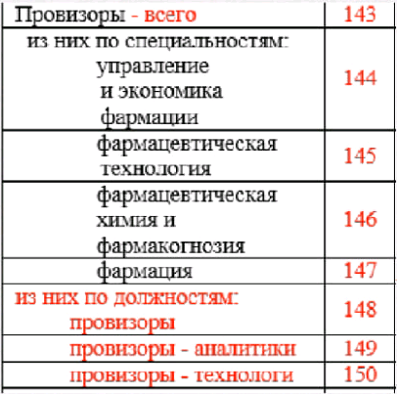
Важно! Таблица 1100 .Провизоры.
Сумма = строке 143
Строка 143 > сумме строк за счет руководителей, либо = сумме

Slide 43
Без медицинского образования занимающих должности среднего медицинского персонала

Slide 44
Таблица 1100 . Прочий персонал.

Slide 45
Обязательные пояснительные записки к таблице 1100
1. При указании данных в строке 93 по графам 5, 6, 10 (судебно-медицинские эксперты в подразделениях, оказывающих медицинскую помощь в амбулаторных условиях); (относится к прочим графы 12.0, 13.0, 14.0). Объяснить разницу с 2022 годом и почему есть данные в амбулатории.
2. Расшифровка строки 216 «Прочий средний медицинский персонал»;
3. Расшифровка разницы строки 232 «лица с высшим немедицинским образованием, занимающих должности врачей » минус (стр.233+234+235); Объяснить разницу с 2022 годом.
4. Расшифровка строки 242 «лица, без медицинского образования, занимающих должности среднего персонала-прочие», указать количество студентов , на каком курсе находятся , какую специализацию получают, в каком отделении работают и имеют ли эти студенты допуски к работе; Объяснить разницу с 2022 годом.
5. Предоставить «Пояснительную записку по графе 17 (Находятся в декретном и долгосрочном отпуске, в том числе мобилизованные в 2022-23 году (из гр. 9), чел.)» - указать сколько в декретном отпуске женщин и сколько в декретном отпуске мужчин, сколько специалистов мобилизовано (находятся в длительной командировке).

Slide 46
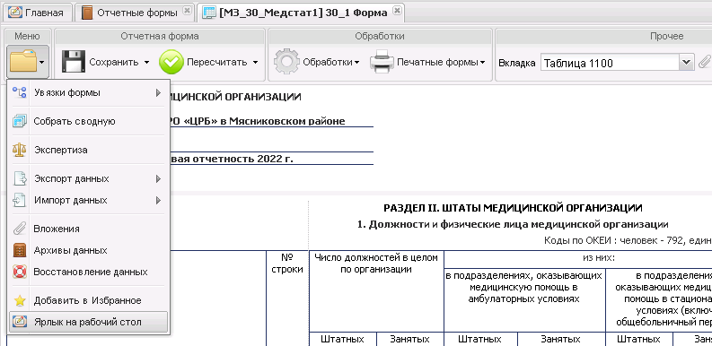

Slide 47
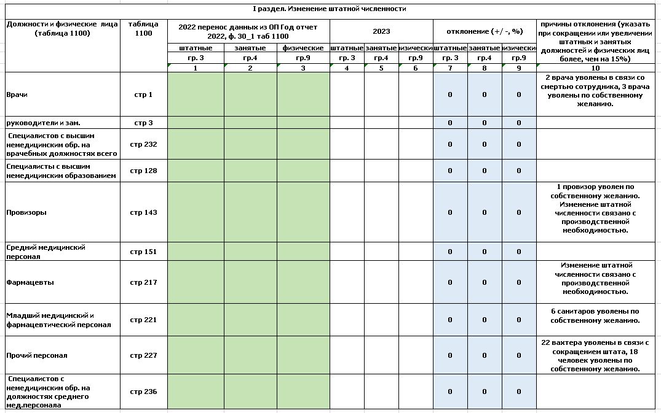
ПРИМЕР Пояснительная записка «Отклонения к итогам 2022 года»

Slide 48
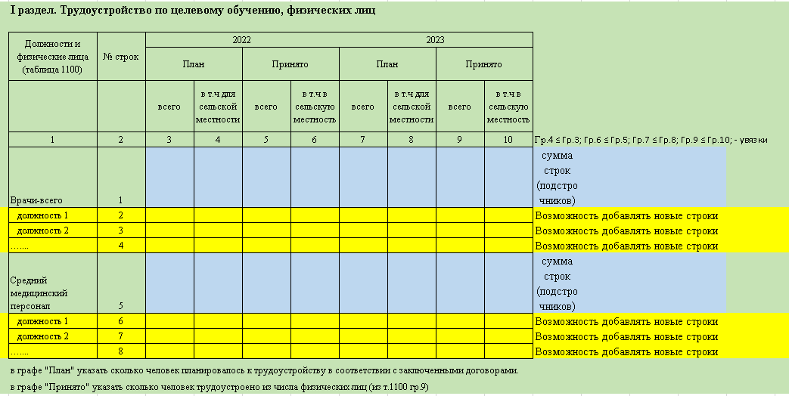
Добавлена новая таблица к Пояснительной записке « Отклонения к итогам 2022 года»

Slide 49
Таблица 1100_село
Заполняют МО, расположенные в городах (ЦРБ, БСМЭ, РОПАБ, Дезстанция) имеющие сотрудников, работающих постоянно в сельской местности.
Ввод данных аналогично таблице 1100

Slide 50
Таблица 1101 (кабинет профилактики)
Таблица 1101_1 (прививочный кабинет)
Должности и физические лица отделений (кабинетов) профилактики (из таблицы 1100) | № строки | Число должностей |  | Физических лиц
 |  | штатных | занятых
1 | 2 | 3 | 4 | 5
Врачей ( из строки 1) | 1 | Заведующий отделением (кабинетом) – врач по медицинской профилактике, врач-психотерапевт, врач-по медицинской профилактике
среднего медицинского персонала (из стр.151) | 2 | Старшая медсестра, фельдшер (медицинская сестра, акушер)
Должности и физические лица прививочных кабинетов (из таблицы 1100) | № строки | Число |  | Физических лиц
 |  | штатных | занятых
1 | 2 | 3 | 4 | 5
Врачей (из строки 1) | 1 | Заведующий отделением (кабинетом) – врач по медицинской профилактике, терапевт, педиатр, ВОП, инфекционист
среднего медицинского персонала (из стр.151) | 2 | медицинская сестра
сведения в данной таблице не должны превышать данные в таблице 1100
наличие штатных, занятых должностей и физических лиц в кабинетах медицинской профилактики указывается в том случае, когда организован кабинет, то есть: имеются выделенные для него помещения, аппаратура и оборудование, осуществляется учет в установленном порядке, утверждено положение о кабинете (отделении)

Slide 51
Таблица 1102
Средний медицинский персонал ФАПов, ФП, ФЗП (из таблицы 1100) | № | Должностей |  | физических
 | строки | штатных | занятых | лиц
1 | 2 | 3 | 4 | 5
Средний медицинский персонал ФАПов, ФП | 1 | Заложены формулы Таб.1102_1 +1102_2+1102_3
в том числе фельдшеры (включая заведующих) | 2
акушерки (включая заведующих) | 3
медицинские сестры (включая заведующих) | 4
зубной врач | 5
Младший мед. персонал | 6
Прочий персонал | 7
Всего должностей | 8
сведения в строкам 1-8 по всем графам не должны превышать данные таблицы 1100 по соответствующим строкам специальностей по графам 5, 6 и 10 (в поликлинике)
Аналогично- 1102_село (Заполняют ЦРБ , расположенные в городах, имеющие сотрудников, работающих постоянно в сельской местности.

Slide 52
Таблицы 1102_1 1102_2 1102_3
Средний медицинский персонал ФАПов (из таблицы 1100) | № строки | Должностей |  | физических лиц
 |  | штатных | занятых
1 | 2 | 3 | 4 | 5
Средний медицинский персонал ФАПов, всего | 1 | Сумма строк с 1 по 5
из них: фельдшеры (включая заведующих) | 2 | Перенос данных с формы 30_ФАП
акушерки (включая заведующих) | 3
медицинские сестры (включая заведующих) | 4
зубной врач | 5
Младший мед. персонал | 6
Прочий персонал | 7
Всего должностей | 8 | Формулы Стр.1+Стр.6+Стр.7
(1102_2)
Средний медицинский персонал ФП (из таблицы 1100) | № строки | Должностей |  | физических лиц
 |  | штатных | занятых
1 | 2 | 3 | 4 | 5
Средний медицинский персонал ФП, всего | 1 | Формула стр.2+4
из них: фельдшеры (включая заведующих) | 2 | Перенос данных с формы 30_ФП
акушерки (включая заведующих) | 3 | Х | Х | Х
медицинские сестры (включая заведующих) | 4 | Перенос данных с формы 30_ФП
зубной врач | 5 | Х | Х | Х
Младший мед. персонал | 6 | Перенос данных с формы 30_ФП
Прочий персонал | 7
Всего должностей | 8 | Формула стр. 1+стр. 6+стр.7
(1102_3)
Средний медицинский персонал ФЗ (из таблицы 1100) | № строки | Должностей |  | физических лиц
 |  | штатных | занятых
1 | 2 | 3 | 4 | 5
Средний медицинский персонал ФЗ, всего | 1 | Формула стр.2+4
из них: фельдшеры (включая заведующих) | 2 | Перенос с форма 30_ФЗ
акушерки (включая заведующих) | 3 | Х | Х | Х
медицинские сестры (включая заведующих) | 4 | Перенос с форма 30_ФЗ
зубной врач | 5 | Х | Х | Х
Младший мед. персонал | 6 | Перенос с форма 30_ФЗ
Прочий персонал | 7
Всего должностей | 8 | Формула стр. 1+стр. 6+стр.7

Slide 53
Таблица 1103, 1103_1 ≤ таблицы 1100
(1103)
Средний медицинский персонал смотровых кабинетов (из таблицы 1100) | № строки | Число
1 | 2 | 3
Из общего числа должностей среднего медицинского персонала (стр. 151) – в смотровом кабинете: штатных | 1
занятых | 2
физических лиц основных работников на занятых должностях | 3
(1103_1)
Должности кабинета неотложной помощи (из таблицы 1100) | № строки | Число
1 | 2 | 3
Из общего числа должностей врачей (стр. 1) – в кабинете неотложной помощи: штатных | 1
занятых | 2
физических лиц основных работников врачей на занятых должностях | 3
Из общего числа должностей среднего медицинского персонала (стр. 151, 212 ) – в кабинете неотложной помощи: штатных | 4
занятых | 5
физических лиц основных работников (средний медперсонал - фельдшера) на занятых должностях | 6
Наличие штатных, занятых должностей и физических лиц в кабинетах указывается в том случае, когда организован кабинет, то есть: имеются выделенные для него помещения, аппаратура и оборудование, осуществляется учет в установленном порядке, утверждено положение о кабинете.

Slide 54
Таблица 1104
Должности и физические лица врачебных амбулаторий | № строки | Штатных | Занятых | Физических лиц
1 | 2 | 3 | 4 | 5
Всего, в том числе: | 1 | Формула сумма строк с 1 по 8
врачи | 2
специалисты с высшим немедецинским образованием | 3
провизоры | 4
средний медицинский персонал | 5
фармацевты | 6
младший медицинский персонал | 7
прочий персонал | 8
Специалистов с высшим немедицинским образованием, занимающих должности врачей | 9
Специалистов без медицинского образования занимающих должности средних медицинских работников | 10
Данную таблицу заполняют подразделения юридических лиц с типом врачебная амбулатория (ВА), включая амбулатории участковых больниц. В таблицу вносятся штатные, занятые и физические лица (≤ из таблицы 1100).

Slide 55
Таблица 1105 «Должности и физические лица станции (отделения) скорой медицинской помощи»
(часть 1)
Персонал скорой медицинской помощи (из таблицы 1100) | № строки | Всего | Всего - перенос данных прошлого года ф.30 раз.1 таб.1105 гр.3 (региональная) | врачи | из них:
 |  |  |  |  | старшие врачи | врачи скорой мед.помощи | врачи выездной бригады | анестезиологи реаниматологи | психиатры | педиатры | провизоры | врачи -перенос данных прошлого года таб.1105 гр.4 (региональная)
1 | 2 | 3 | 3_1 | 4 | 5 | 6 | 7 | 8 | 9 | 10 | 10.1 | 10.2
Из общего числа должностей: штатных | 1 | Сумма ВР+СМП+МЛ+ПР |  | Сумма гр.5-10.1
занятых | 2
физических лиц основных работников на занятых должностях | 3

Slide 56
Таблица 1105 «Должности и физические лица станции (отделения) скорой медицинской помощи»
(часть 2)
средний медицинский персонал |  | из них: |  |  |  |  |  |  | младший медицинский и фармацевтический персонал |  |  | прочий персонал | из них: (из гр.17) |  | в т.ч. руковод. из гр 4 | в т.ч. руковод. из.гр.4 - перенос данных прошлого года таб.1105 гр.8 (региональная)
 | Специалисты по приему вызовов | медсестры по приему вызовов | фельдшеры скорой мед.помощи | фельдшеры по приему вызовов скорой медицинской помощи и передаче их выездным бригадам | медсестры, всего | медсестры анестезисты (из гр.14) | фармацевт | средний медицинский персонал - перенос данных прошлого года таб.1105 гр.5 (региональная) |  | младший мед. персонал | младший медицинский персонал - перенос данных прошлого года таб.1105 гр.6 (региональная) |  | водители | прочий персонал- перенос данных прошлого года таб.1105 гр.7 (региональная)
11 | 12 | 12.1 | 13 | 13.1 | 14 | 15 | 15.1 | 15.2 | 16 | 16.0.1 | 16.1 | 17 | 18 | 18.1 | 4.1 | 4.1.1
Фельдшеры+фельдшеры по вызову +медсестры+ фармацевты | Фельдшеры по вызову+медсестры по приему вызовов | Перенос из 1100 | Перенос из 1100 | Перенос из 1100 |  |  |  |  | ≥ гр.16.0.1 |  |  |  | Перенос из 1100

Slide 57
изменения, вносимые в форму федерального статистического наблюдения форма № 30 ТАБЛИЦА № 1106
Таблицу 1106 «Должности и физические лица отделений организации медицинской помощи несовершеннолетним в образовательных организациях ». Заполняют учреждения с прикрепленным детским населением.
Должности и физические лица отделений организации медицинской помощи несовершеннолетним в образовательных организациях | № строки | Штатных | Занятых | Физических лиц
1 | 2 | 3 | 4 | 5
Врачи ( из табл. 1100, стр 1) | 1
из них: в сельской местности (из табл. 1100, стр.2) | 1.1
по гигиене детей и подростков (из табл. 1100, стр.51) | 1.2
средний медицинский персонал (из табл. 1100, стр.151) | 2 | Перенос таб.1100 стр.197
из них: в сельской местности (из табл. 1100, стр.152) | 2.1
прочие | 3
В СТРОКУ 6 «ПРОЧИЕ» включаются: Провизоры, фармацевты, младший персонал и прочий немедицинский персонал

Slide 58
Таблица 1107
Участки медицинских организаций, оказывающих медицинскую помощь в амбулаторных условиях | № | Число
 | строки
1 | 2 | 3
Врачебных терапевтических участков, всего | 1. | перенос 1100
из них: комплексные участки | 2.
малокомплектные участки | 3.
Участки врача общей практики | 4. | перенос 1100
Педиатрические участки | 5. | перенос 1100
из них малокомплектные участки | 6.
Фельдшерские участки | 7. | перенос 1100 (стр.215.2)
Фельдшерские здравпункты не учитываются
Внимание!
Необходимо провести сверку с мониторингом по участковой службе с количеством терапевтических участков и участков общей врачебной практики. Количество участков должно соответствовать количеству штатных должностей.

Slide 59
ТАБЛИЦА № 1109 по возрастным группам и 1109_село (1109_село заполняют МО, расположенные в городах (ЦРБ, БСМЭ, РОПАБ, Дезстанция) имеющие сотрудников, работающих постоянно в сельской местности.
Медицинские и фармацевтические работники | № строки | Пол | Число полных лет по состоянию на конец отчетного года
 |  |  | Всего | в том числе:
 |  |  |  | до 36 | 36-45 | 46-50 | 51-55 | 56-59 | 60-64 | 65 и старше
1 | 2 | 3 | 4 | 5 | 6 | 7 | 8 | 9 | 10 | 11
Медицинские и фармацевтические работники | № строки | Пол
1 | 2 | 3
Врачи строка 1 | 01 | М
 | 02 | Ж
в том числе по организации здравоохранения (на должностях руководителей и их заместителей) строка 3 | 03 | М
 | 04 | Ж
Провизоры строка 143 | 05 | М
 | 06 | Ж
Средние медицинский персонал строка 151 | 07 | М
 | 08 | Ж
Фармацевты строка 217 | 09 | М
 | 10 | Ж
Специалисты с высшим немедицинским образованием строка 128 | 11 | М
 | 12 | Ж
сумма строк по полу по должностям в таблице должны быть равны соответствующим данным таблицы 1100
Например, сумма строк 1+2 по графе 4 должна быть равна строке 1 (ВРАЧИ-ВСЕГО) по графе 9 таблицы 1100
Возраст работников берется по состоянию на конец отчетного года (полных лет)
Сумма строк 11 и 12 по графе 4 должна быть равна строке 128 по графе 9 таблицы 1100
Сумма строк 3 и 4 по графе 4 должна быть равна строке 3 по графе 9 таблицы 1100

Slide 60
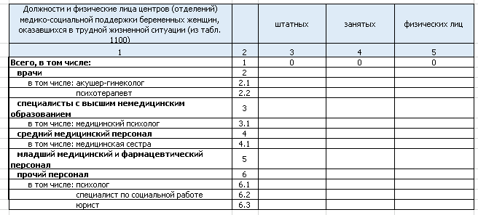
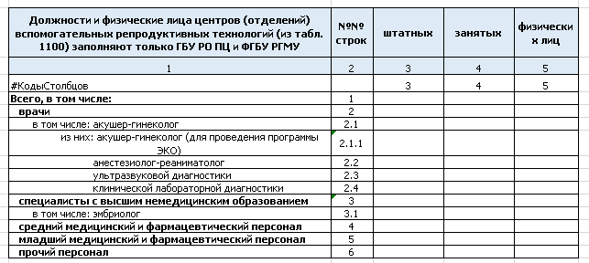
Таблица 1110_2
заполняют все учреждения при наличии данных
Таблица 1111_2
заполняют только ГБУ РО ПЦ и ФГБУ РГМУ!

Slide 61
ТАБЛИЦА № 1112
Наименование строки | № строки | Число
1 | 2 | 3
Количество целевых направлений в РГМУ, | 12
из них поступило | 12.1
Количество обращений граждан, всего: | 13
в т.ч. обоснованных жалоб | 13.1
общее число встреч с заявителями | 13.2
Количество проведенных служебных проверок | 13.3

Slide 62
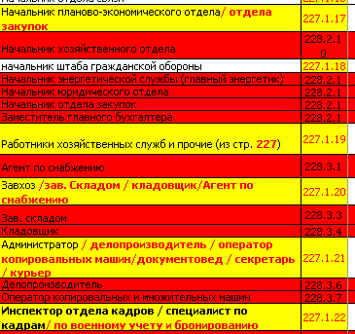
ИЗМЕНЕНИЯ, ВНОСИМЫЕ В ФОРМУ ФЕДЕРАЛЬНОГО
СТАТИСТИЧЕСКОГО НАБЛЮДЕНИЯ № 30
Удаленные строки:
из них женщин | 2 | Сестринское дело (бакалавриат) | 157
Из них по специальностям (из стр.144): Акушерское дело | 148 | из них заведующие фельдшерско-акушерским (фельдшерским) пунктом | 161
Сестринское дело | 149 | главные медицинские сестры | 180
Сестринское дело в педиатрии | 150 | из них по специальности: бактериология | 209
Лечебное дело | 151 | гигиена и санитария | 210
Стоматология | 152 | энтомология | 211
Стоматология профилактическая | 153 | эпидемиология (парази- тология) | 212
Стоматология ортопедическая | 154 | фельдшеры-водители скорой медицинской помощи | 217
Организация сестринского дела | 155 | Специалисты с высшим неоконченным фармацевтическим образованием или провизоры (из стр. 220) | 224
Управление сестринской деятельностью | 156
В таблице 1100 удалены строки
Так же упразднены строки по прочему персоналу, в связи с чем произошла коррекция нумерации строк и были добавлены/изменены формулы.
и т.д….

Slide 63
ИЗМЕНЕНИЯ, ВНОСИМЫЕ В ФОРМУ ФЕДЕРАЛЬНОГО
СТАТИСТИЧЕСКОГО НАБЛЮДЕНИЯ № 30
Изменены наименования строк в таблице 1100
Врачи-специалисты (из стр.1): руководители организаций и их заместители (организаторы здравоохранения) | 3
общей практики (семейные врачи) | 35
из них: педиатры участковые (включая педиатров участковых приписных участков) | 47
по спортивной медицине (включая старших врачей) | 65
скорой медицинской помощи (включая старших врачей) | 84
медицинские логопеды | 131
медицинские психологи медицинские | 133
судебные эксперты (эксперты-биохимики, эксперты-генетики, эксперты-химики) | 136
химики-эксперты медицинской организации | 137
эксперты-физики по контролю за источниками ионизирующих и неоионизирующих излучений | 139
Провизоры - всего | 143
Из общего числа среднего медперсонала (из стр.144): акушерки (включая старших) | 156

Slide 64
ИЗМЕНЕНИЯ, ВНОСИМЫЕ В ФОРМУ ФЕДЕРАЛЬНОГО
СТАТИСТИЧЕСКОГО НАБЛЮДЕНИЯ № 30
Изменены наименования строк в таблице 1100:
зубные техники (включая старших) | 161
медицинские лабораторные техники (фельдшеры-лаборанты), включая старших | 170
медицинские сестры (братья), всего | 174
медицинские сестры по приему вызовов скорой медицинской помощи и передаче их выездным бригадам скорой медицинской помощи | 179
операционные (включая старших) | 180
по медицинской реабилитации | 189
прочие должности медицинских сестер (братьев) | 198
медицинские технологи (включая старших) | 203
фельдшеры (включая старших и заведующих) | 212
Младший медицинский и фармацевтический персонал | 221
из них: младшие медицинские сестры | 222

Slide 65
ИЗМЕНЕНИЯ, ВНОСИМЫЕ В ФОРМУ ФЕДЕРАЛЬНОГО
СТАТИСТИЧЕСКОГО НАБЛЮДЕНИЯ № 30
Изменены наименования строк:
Всего
Кроме того, должности и физические лица Специалисты с высшим немедицинским образованием, занимающих должности врачей, всего | 232
Кроме того, должности и физические лица Специалисты без медицинского образования занимающих должности среднего медицинского персонала | 236
специалисты в области слухопротезирования (сурдоакустик) (техник) | 241
специалисты с неоконченным высшим образованием или врачи, студенты (из стр. 236) | 243
Всего | 244
Кроме того, в таблицу 1100 добавлены новые графы с расчетом показателей:
укомплектованности штатных должностей занятыми ставками,
укомплектованности физическими лицами, коэффициента совместительства,
дефицита кадров, обеспеченности мед. персоналом на 10 тыс. населения

Slide 66
ПОКАЗАТЕЛИ ДЕЯТЕЛЬНОСТИ УЧРЕЖДЕНИЙ ЗДРАВООХРАНЕНИЯ (КАДРЫ)
1. обеспеченность врачами на 10 тыс. населения = число врачей (физических лиц)*10000/ численность постоянного населения (ф. № 30, таб. 1100, стр. 1 гр.9)
2. обеспеченность средними медработниками на 10 тыс. населения = число ср. медработников (физических лиц)*10000/ численность постоянного населения (ф. № 30, таб.1100, стр. 151 гр.9)
3. укомплектованность врачебных должностей (среднего медперсонала) физическими лицами = число физических лиц врачей (ср. медперсонала)*100% /число штатных должностей врачей (среднего мед. персонала) (ф. № 30, таб. 1100, стр. 1 гр. 9 * 100/стр.1 гр.3 – врачи; стр. 151 гр. 9 * 100/стр.151 гр.3 – средние медработники)
4. укомплектованность врачебных должностей (среднего медперсонала) занятыми ставками = число занятых должностей врачей (ср. медперсонала)*100% /число штатных должностей врачей (среднего мед. персонала) (ф. № 30, таб. 1100, стр. 1 гр. 4 * 100/стр.1 гр.3 – врачи; стр. 151 гр. 4 * 100/стр.151 гр.3 – средние медработники)
5. коэффициент совместительства = число занятых основными сотрудниками врачебных (ср. медработников) ставок / число физических лиц врачей (ср. медработников) (ф. № 30, таб. 1100, стр. 1 гр. 6 /стр.1 гр.9 – врачи; стр. 151 гр. 6 /стр.151 гр.9 – средние медработники)
6. соотношение врачей и средних мед. работников = число средних медработников (физических лиц) / число врачей
7. % аттестованных врачей = число врачей, имеющих квалификационные категории*100% / общая численность врачей (ф. № 30, таб. 1100, стр.1(гр.12+гр.13+гр.14)*100/ стр. 1 гр.9 – врачи; - аналогично – по любой строке
8. % врачей, имеющих сертификат или аккредитацию = число врачей, имеющих сертификат *100% / общая численность врачей (ф. № 30, таб. 1100, стр.1(гр.15+гр.16)*100/ стр. 1 гр.9 – врачи; - аналогично – по любой строке

Slide 67
ИЗМЕНЕНИЯ, ВНОСИМЫЕ В ФОРМУ ФЕДЕРАЛЬНОГО
СТАТИСТИЧЕСКОГО НАБЛЮДЕНИЯ № 30
Добавлены строки в таблицу 1100:
кибернетики | 21 | Из стр. 151: руководители (главная медицинская сестра (брат), главная акушерка (акушер), главный фельдшер, заместитель главного врача) | 155
выездной бригады скорой медицинской помощи | 85 | по профилактике | 186
нейропсихологи | 134 | по паллиативной медицинской помощи | 190
специалисты по физической реабилитации (кинезиоспециалисты) | 135 | специалисты по оказанию медицинской помощи обучающимся | 197
специалисты по эргореабилитации (эргоспециалисты) | 142 | помощники врачей | 207
Провизоры - всего | 143 | из них, врачей эпидемиологов и паразитологов | 208
… |  | врачей по гигиене детей и подростков, по гигиене питания, по гигиене труда, по гигиеническому воспитанию, по коммунальной гигиене, по общей гигиене, по радиационной гигиене | 209
из них по должностям: провизоры | 148 | энтомологов | 210
провизоры - аналитики | 149 | сестры-хозяйки | 225
провизоры - технологи | 150 | фасовщик | 226
Средний медицинский персонал, всего | 151 | специалисты в области слухопротезирования (сурдоакустик) (техник) | 241

Slide 68
ИЗМЕНЕНИЯ, ВНОСИМЫЕ В ФОРМУ ФЕДЕРАЛЬНОГО
СТАТИСТИЧЕСКОГО НАБЛЮДЕНИЯ № 30
Внесены изменения в таблицу 1104
Должности и физические лица врачебных амбулаторий | № строки | штатных | занятых | физических лиц
1 | 2 | 3 | 4 | 5
Всего, в том числе: | 1
врачи | 2
специалисты с высшим немедицинским образованием | 3
провизоры | 4
средний медицинский персонал | 5
фармацевты | 6
младший медицинский и фармацевтический персонал | 7
прочий персонал | 8
Кроме того, число физических лиц специалистов с высшим немедицинским образованием, занимающих должности врачей | 9
Кроме того, число физических лиц без медицинского образования, занимающих должности среднего медицинского персонала | 10

Slide 69
ИЗМЕНЕНИЯ, ВНОСИМЫЕ В ФОРМУ ФЕДЕРАЛЬНОГО
СТАТИСТИЧЕСКОГО НАБЛЮДЕНИЯ № 30
В таблицу 1105 внесены дополнительные графы, формулы и перенос из таб.1100:
Персонал станций (отделений) скорой медицинской помощи (из таблицы 1100) | № строки | Всего | из них:
 |  |  | врачи, всего | из них:
 |  |  |  | старшие врачи | врачи скорой медицинской помощи | врачи выездной бригады | анестезиологи реаниматологи | психиатры | педиатры
1 | 2 | 3 | 4 | 5 | 6 | 7 | 8 | 9 | 10
средний медицинский персонал |  |  |  |  | младший медицинский и фармацевтический персонал | прочий персонал | из них (из гр. 17):
всего | из них |  |  |  |  |  | водители
 | медсестры и фельдшеры по приему вызовов | фельдшеры скорой мед. помощи | медсестры, всего | медсестры анестезисты (из гр.14)
11 | 12 | 13 | 14 | 15 | 16 | 17 | 18

Slide 70
ИЗМЕНЕНИЯ, ВНОСИМЫЕ В ФОРМУ ФЕДЕРАЛЬНОГО
СТАТИСТИЧЕСКОГО НАБЛЮДЕНИЯ № 30
Внесены изменения в таблицу 1109
Медицинские и фармацевтические работники (из табл. 1100) | № строки | Пол | Число полных лет по состоянию на конец отчетного года, чел
 |  |  | Всего | в том числе
 |  |  |  | до 36 | 36–45 | 46–50 | 51–55 | 56–59 | 60–64 | 65 и старше
1 | 2 | 3 | 4 | 5 | 6 | 7 | 8 | 9 | 10 | 11
Врачи | 01 | М
 | 02 | Ж
в том числе руководители и их заместители | 03 | М
 | 04 | Ж
Провизоры | 05 | М
 | 06 | Ж
Средний медицинский персонал | 07 | М
 | 08 | Ж
Фармацевты | 09 | М
 | 10 | Ж
Специалисты с высшим немедицинским образованием | 11 | М
 | 12 | Ж

Slide 71
ИЗМЕНЕНИЯ, ВНОСИМЫЕ В ФОРМУ ФЕДЕРАЛЬНОГО
СТАТИСТИЧЕСКОГО НАБЛЮДЕНИЯ № 30
Таблицы 1110 и 1111 удалены
В таблице 1110_2 и 1111_2 внесена изменения в строку 5:
младший медицинский и фармацевтический персонал | 5
Внесены изменения в таблицу 2100:
Наименование | № строки | Число посещений
 |  | врачей, включая профилак-тические – всего | из них
 |  |  | сельскими жителями | детьми 0–17 лет
1 | 2 | 3 | 4 | 5 | …. | 13
общей практики (семейные врачи) | 35
из них: педиатры участковые (включая педиатров участковых приписных участков) | 47
Кроме того, медицинские психологи | 128

Slide 72
Спасибо за внимание!

